Slide 1
人教版高中生物必修1第6章
第6章 细胞的生命历程 第3节 细胞的衰老与死亡

Slide 2
健康成年人体内，每分钟大约有1亿个细胞死亡。
肝细胞寿命：500天
红细胞寿命：120天
皮肤细胞寿命：28天
肠黏膜细胞寿命：2到3天
白细胞寿命：几个小时

Slide 3
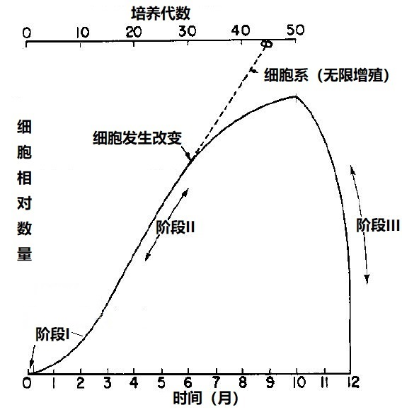
细胞在体外培养是否会衰老？
资料分析1：海弗里克等人将人成纤维细胞在体外培养，得到左图曲线。请分析每个阶段的特征，并尝试解释原因。
细胞衰老
时期 | 现象 | 可能原因
阶段I
阶段II
阶段III
细胞增长缓慢
细胞不稳定
细胞快速增长，后期有些细胞发生改变成为细胞系，有些细胞增长速度放缓
细胞癌变；
细胞衰老
细胞数量急剧下降
细胞死亡

Slide 4
衰老细胞的特征
正常细胞
衰老细胞
β-半乳糖苷酶
请从形态、结构、功能三方面描述衰老细胞的特征
染色质
形态
结构
功能
细胞体积增大
染色质收缩、细胞核体积增大
β-半乳糖苷酶增多，出现大量自噬泡，细胞功能受损
自噬泡
失去
细胞衰老：细胞 自我更新能力，并出现一系列 、 和功能上的变化。
形态
结构
功能

Slide 5
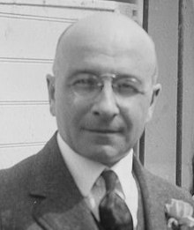
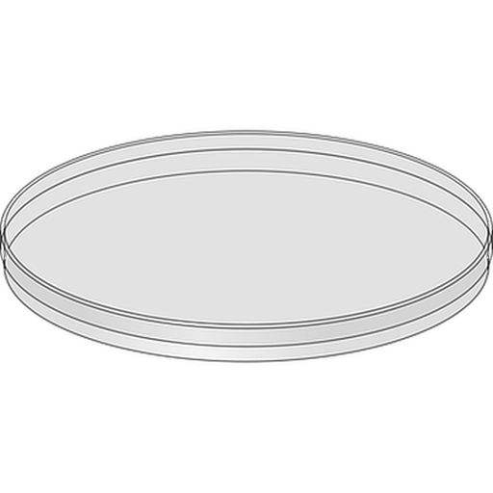
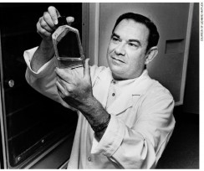
细胞衰老是否是由于环境导致？
资料分析2：诺贝尔生理学或医学奖获得者卡莱尔曾声称在自己实验室里培养的鸡心脏成纤维细胞持续分裂了34年，由此认为只要环境适宜，细胞在体外培养可以永生不死。但是没有人能够重复卡莱尔的实验。
卡莱尔实验不能被重复的可能原因是什么？
向培养液中添加的鸡胚提取物混入了鸡胚细胞。
卡莱尔
分裂40次的男性成纤维细胞
分裂40次的男性成纤维细胞和分裂10次的女性成纤维细胞等量混合
分裂10次的女性成纤维细胞
海弗里克
海弗里克的实验说明了什么？
细胞衰老是由自身因素决定，哪怕周围都是年轻女性细胞，细胞还是会衰老

Slide 6
细胞衰老是由细胞质还是细胞核导致？
提出假设：
细胞衰老是由细胞核导致的
细胞核的有无
自变量：
因变量：
细胞是否衰老
请你设计实验，画出实验简图
衰老细胞核
年轻细胞质
细胞仍然衰老
衰老细胞质
年轻细胞核
细胞分裂能力与年轻细胞一致
是细胞核而不是细胞质导致了细胞的衰老。

Slide 7
细胞衰老机制——端粒学说
资料分析3：俄国理论生物学家Olovnikov提出不断缩短的DNA末端（端粒）是正常细胞衰老的原因。怎样证明？
 |  | 操控方法/检测指标
自变量
因变量
端粒长度
通过端粒酶增加端粒长度
细胞是否衰老
细胞分裂次数/β-半乳糖苷酶
科学家将端粒酶基因导入正常人成纤维细胞中，发现细胞分裂旺盛，细胞寿命增加了至少20倍。
导入端粒酶基因的细胞
正常细胞出现β-半乳糖苷酶

Slide 8
20世纪60年代，有学者在体外培养人成纤维细胞时发现，当细胞分裂到50代左右时，分裂繁殖就完全停顿，最终死亡，这被称为细胞分裂的海弗利克极限。但海弗利克极限也带来了迷惑，实验证明细胞的端粒结构并不能决定衰老的程序，大鼠的端粒比人的要长得多，但大鼠的细胞只能质分裂十几次，而人的细胞却能分裂五六十次。此外，啤酒酵母的端粒在繁殖过程中并不缩短，人为地缩短啤酒酵母的端区不仅没有使之短命，反而起了增寿作用。^{[1]}
并且，占机体体重相当大的一部分的骨骼肌细胞、心肌细胞和神经细胞，一旦胎儿出生前和出生后发育完成就终生不分裂。但这对人的生命最为重要的不分裂的细胞也会衰老，但怎样用海弗利克极限理论来解释?^{[1]}
细胞衰老的机制
——端粒学说
端粒
染色体
端粒
细胞分裂
细胞分裂
细胞将停止分裂而趋于老化

Slide 9
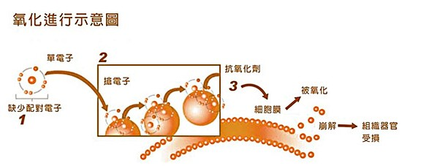
细胞衰老机制——自由基学说
小鼠细胞具有端粒酶活性，在体外培养5-10代后细胞停止增殖，出现衰老，此时细胞端粒仍然很长。此外，啤酒酵母的端粒在繁殖过程中并不缩短，人为地缩短啤酒酵母的端区不仅没有使之短命，反而起了增寿作用。并且，占机体体重相当大的一部分的骨骼肌细胞、心肌细胞和神经细胞，一旦胎儿出生前和出生后发育完成就终生不分裂。但这对人的生命最为重要的不分裂的细胞也会衰老。这些端粒学说无法解释的现象，可由另一种学说——自由基学说解释（如下图）。

Slide 10
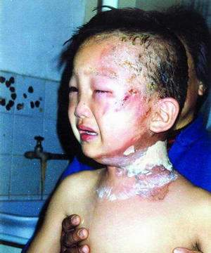
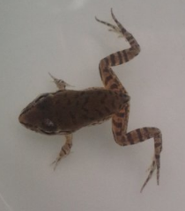
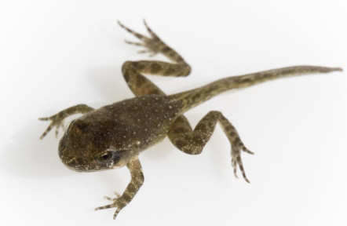
细胞衰老最终走向的是死亡
细胞死亡的类型
细胞凋亡（细胞的程序性死亡）：
细胞坏死：
由基因控制的细胞死亡过程
请看图说出细胞凋亡和细胞坏死的区别
细胞凋亡是由基因控制的，细胞坏死是受外界极端刺激导致的

Slide 11
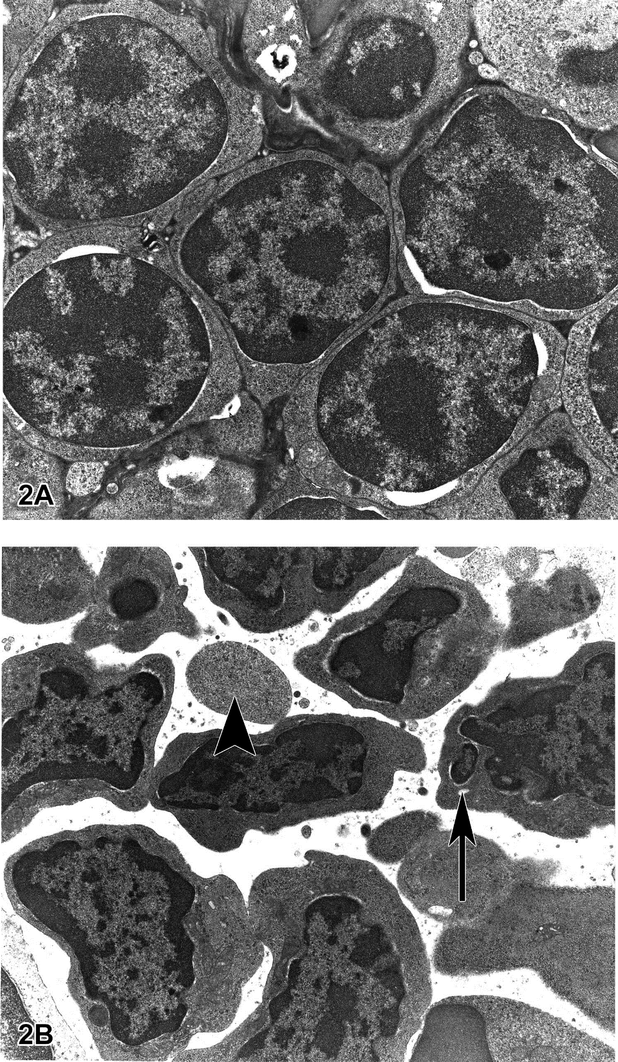
细胞凋亡过程
正常淋巴细胞
淋巴细胞凋亡
凋亡小体
巨噬细胞
细胞质开始凝结，染色质浓缩，细胞轮廓不规则。
细胞质膜反折，包裹细胞碎片形成凋亡小体，被巨噬细胞吞没。

Slide 12
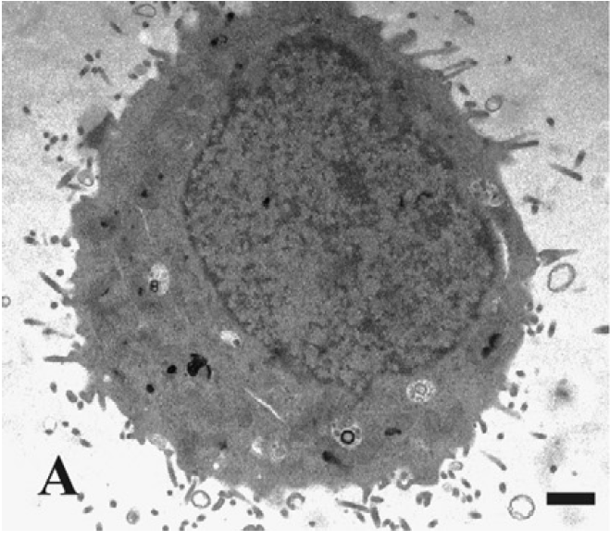
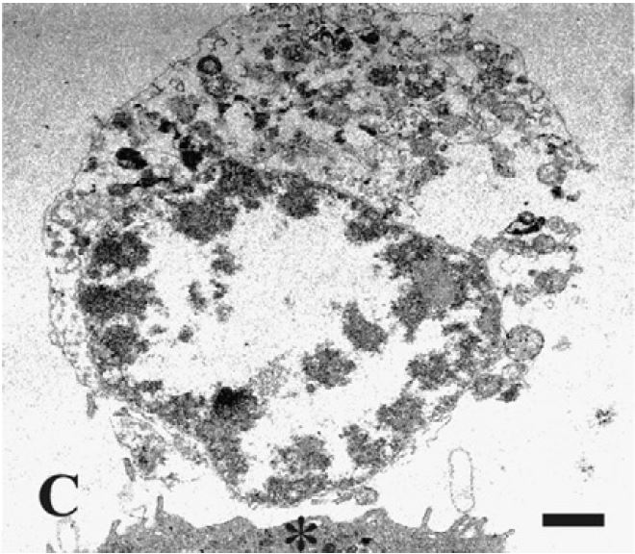
总结细胞凋亡和细胞坏死的区别
细胞死亡类型 | 细胞凋亡 | 细胞坏死
原因
细胞膜变化
凋亡小体
炎症反应
正常细胞
坏死细胞
基因控制
极端刺激
内折
破裂
有
无
无
有
坏死细胞：细胞膜破裂，细胞内容物释放到胞外，引发炎症反应。

Slide 13
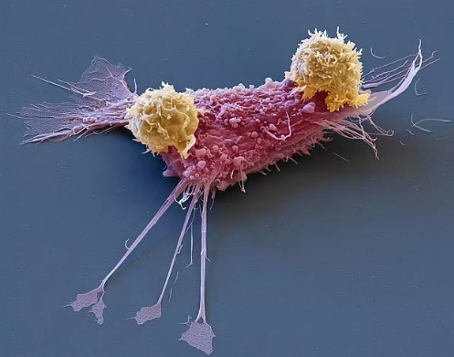
细胞死亡的意义
个体发育
组织更新
抵御病原体入侵
细胞的特异性死亡对于 、 、 都具有重要的积极意义。
人手指发育
红细胞被吞噬
T细胞攻击被感染的细胞

Slide 14
小结
细胞的衰老与死亡是否意味着个体的衰老和死亡？
不一定
多细胞生物：个体衰老是细胞普遍衰老所致
单细胞生物：细胞衰老即个体衰老
在正常情况下，细胞衰老和死亡是一种自然的生理过程。

Slide 16
知识归纳
一、细胞的衰老
1.细胞衰老的过程是细胞的生理状态和化学反应发生复杂变化过程，最终表现为细胞的形态、结构和功能发生变化。
2.细胞衰老的主要表现有：细胞内的水分减少，细胞体积减小，细胞内多种酶的活性降低，呼吸速率减慢，细胞内新陈代谢速率减慢，细胞核的体积增大 ,核膜内折，染色质固缩，细胞内色素积累；细胞膜的通透性改变 ,使物质运输功能降低。
3.关于细胞衰老的原因，科学家提出了多种假说，目前大家普遍接受的是：端粒学说和氧自由基学说。
二、细胞的死亡
细胞的死亡包括细胞的凋亡和细胞的坏死，前者是由基因决定的细胞自动结束生命的过程；后者是由各种不利因素引起的细胞损伤和死亡。细胞凋亡对机体发育等有积极意义。

Slide 17
学法指导
1.通过PPT提供图片和文本资料，能够从形态、结构、功能三方面描述衰老细胞的特征。
2.通过阅读教材P124“细胞衰老的原因”的内容，能够通过端粒学说和自由基学说解释细胞衰老的机制。
3.可以通过列表比较细胞凋亡和坏死的区别。
4.联系生活，查找细胞的衰老和死亡与人类健康的关系的相关资料，认同细胞的衰老和死亡是自然的过程。

Slide 18
THANK YOU!

